Slide 1
BIENVENIDOS

Slide 2

Facultad de Contaduría y Administración
Licenciatura en Contaduría
Unidad de aprendizaje:
“INVESTIGACIÓN SOCIAL Y COMUNIDAD”
Unidad de Competencia I
Tema: 1.2
“CONSTRUIR PROYECTOS DE DESARROLLO PARA EL BIENESTAR SOCIAL”
Por: L.I.A. Verónica Gallegos Rebollo
Material Desarrollado para 3er. Semestre de la Licenciatura en Contaduría, 2018B.

Slide 3
METODOLOGÍA DEL CURSO
Desarrollo de clase:
Exposición del profesor con el apoyo de las diapositivas.
Análisis de la metodología de investigación.
Tareas donde se investigarán temas, conceptos, procesos y métodos de la investigación.
Debate de los temas mencionados, alumnos-profesor.
Participación en clases de los alumnos.
Actividades de grupo para construir el conocimiento y sensibilizar.

Slide 4
SECUENCIA DIDÁCTICA
PLANEACIÓN
PROYECTO SOCIAL
EVALUACIÓN
DETECCIÓN
EJECUCIÓN
Investigación Social y Comunidad

Slide 5
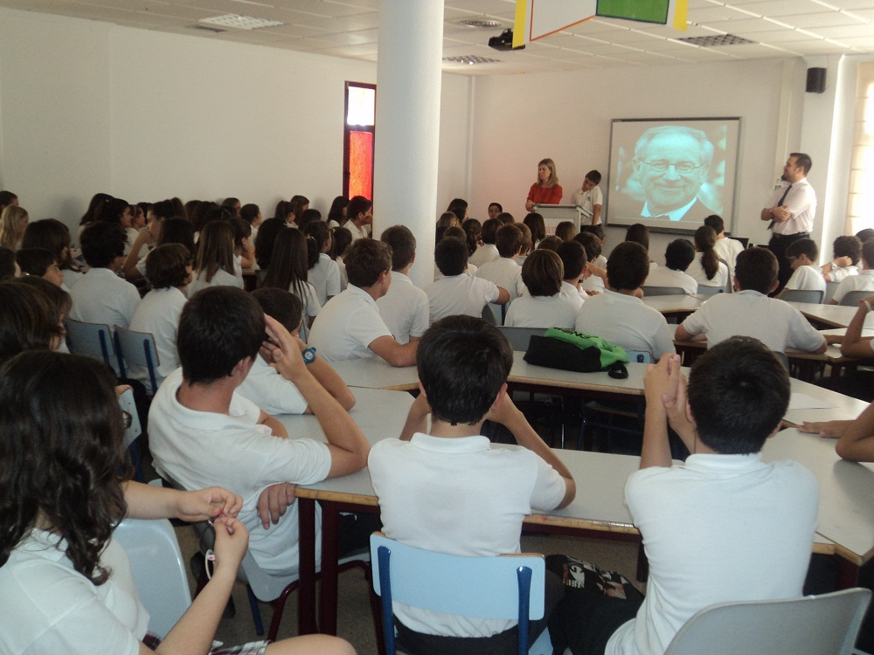
OBJETIVOS DE LA UNIDAD DE APRENDIZAJE
Aplicar los conocimientos académicos adquiridos en el aula y ponerlos a prueba en la detección de problemas reales en comunidad. Así, mismo el área de estudio proveerá de elementos de práctica profesional a los alumnos, con la finalidad de adquirir experiencias en la gestión de proyectos sociales.
Investigación Social y Comunidad

Slide 6
CONTENIDO
UNIDAD 1.- Metodología de Proyectos Sociales
Detonación al tema
Introducción
1.2 Construir proyectos de desarrollo para el bienestar social.
Conclusiones
Bibliografía
Investigación Social y Comunidad

Slide 7
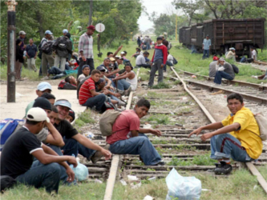
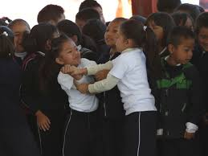
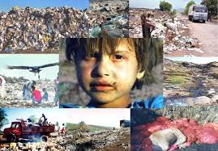
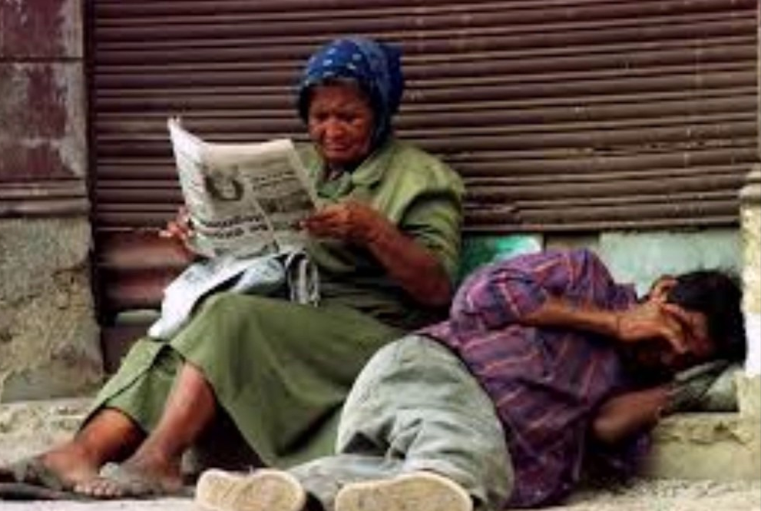
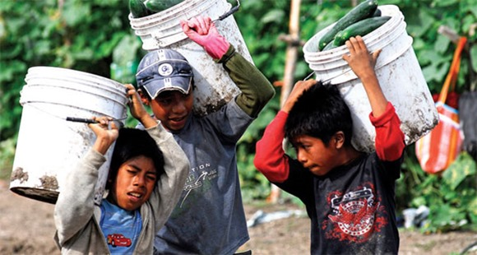
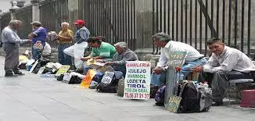
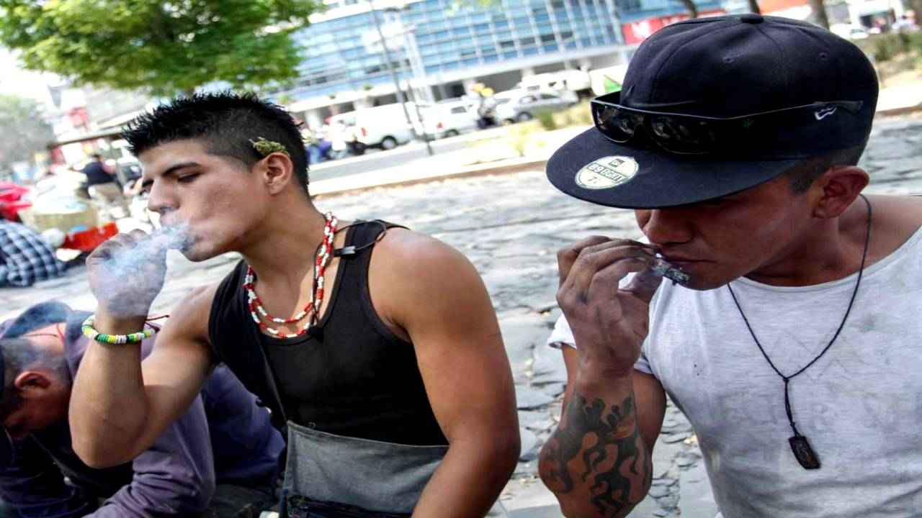
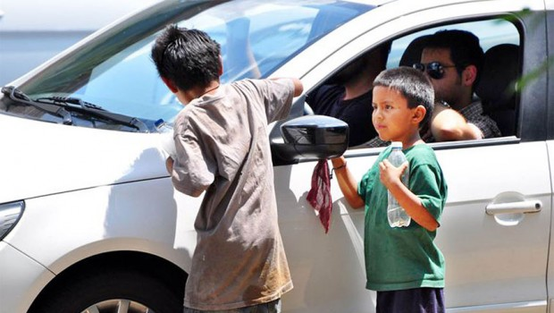
¿QUÉ OBSERVA?

Slide 8
INTRODUCCIÓN AL TEMA
Enseñar a los alumnos el proceso de construcción de proyectos sociales como un proceso de aprendizaje que comienza, en el momento de la propia gestación y formulación de su conocimiento.
En este tema de la unidad de aprendizaje buscamos que los estudiantes se preocupen por detectar las necesidades que acongojan a la sociedad y que ellos pueden ser partícipes de encontrar una solución, para ello se despierta la inquietud de involucrarse con metodologías de formulación de proyectos; y al mismo tiempo contribuir a reflexionar desde la perspectiva universitaria, la sensibilidad humana en ellos.
Investigación Social y Comunidad

Slide 9
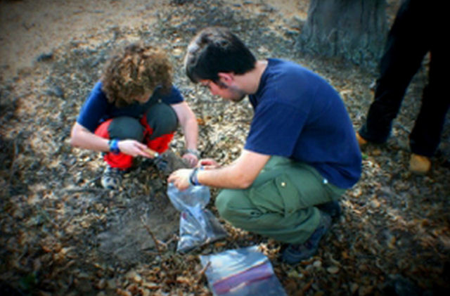
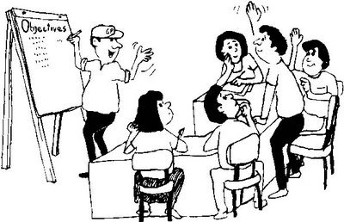
COMPETENCIAS GÉNERICAS
Interpretar la investigación social y comunitaria.
En una necesidad social
Investigación Social y Comunidad

Slide 10
TEMA 1.2
“CONSTRUIR PROYECTOS DE DESARROLLO PARA EL BIENESTAR SOCIAL”
Investigación Social y Comunidad

Slide 11
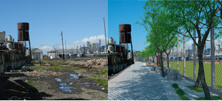
INTRODUCCIÓN AL TEMA
Podemos definir a los proyectos sociales como: un conjunto de acciones desarrolladas en un tiempo y espacio determinado, y emprendidas en modo articulado combinando la utilización de diferentes recursos (humanos, técnicos, materiales) en función del logro de determinado objetivo previamente estipulado, el cual se justifica por la existencia de una determinada situación-problema que se quiere transformar. (Ander-Egg y Aguilar: 2005)
Investigación Social y Comunidad

Slide 12
PROYECTO SOCIAL
Es decir conjunto de acciones cuyos elementos interactúan entre sí para producir un cambio en una situación o problema determinado, coadyuvado por factores externos
Insumos
Resultados
Problema Inicial
Actividades
Situación Futura
Investigación Social y Comunidad

Slide 13



CICLO DE VIDA DEL PROYECTO
IDEA
PROYECTO
OPERACIÓN
La gestión del proyecto: desde la idea hasta la operación
Investigación Social y Comunidad

Slide 14
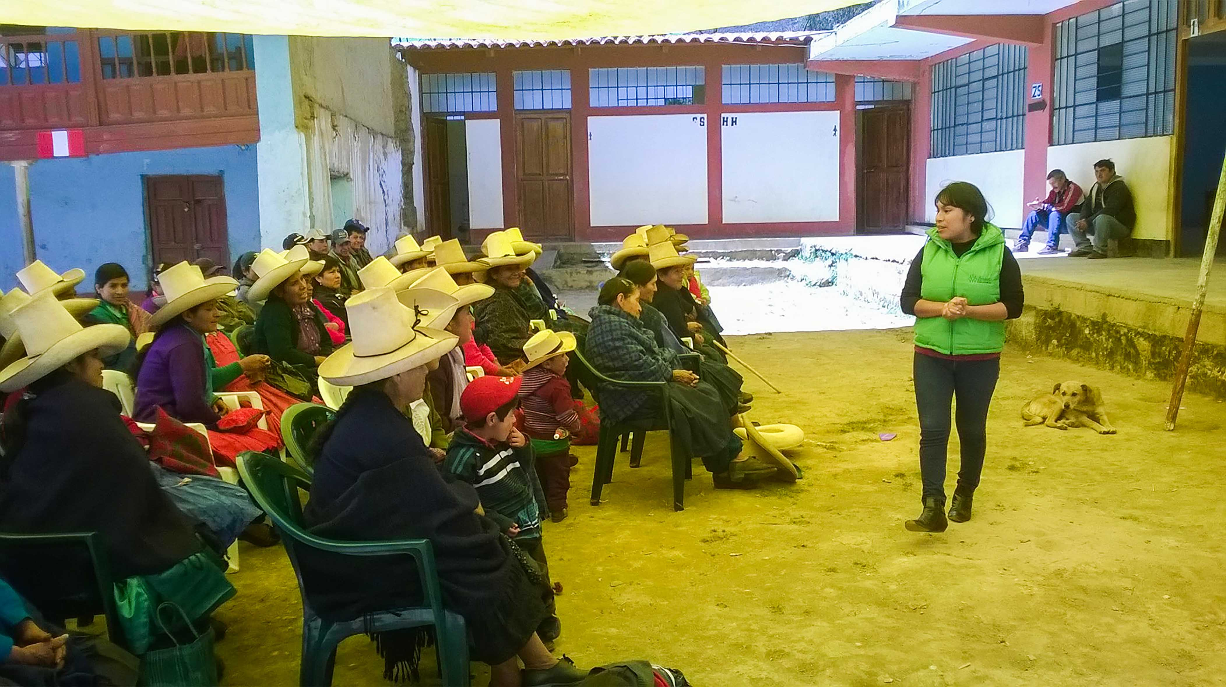
CICLO DE VIDA DEL PROYECTO
Para el “el ciclo de vida de un proyecto”. Algunos autores (Cejas, Olaviaga, Kremer: 2006), el ciclo de vida de un proyecto consta de cuatro fases:
Identificación
Formulación
Etapa de ejecución y seguimiento
Etapa de evaluación
Investigación Social y Comunidad

Slide 15

IDENTIFICACIÓN
Momento de gestación del proyecto.
Identificación/construcción del problema de intervención.
Las preguntas:
¿qué sucede?
¿por qué sucede?
¿a quiénes afecta y cómo lo hace?
¿qué se puede hacer para solucionar el problema o mejorar la situación de partida?
Investigación Social y Comunidad

Slide 16
IDENTIFICACIÓN
Contiene procesos de gran importancia que podríamos resumir en tres:
a)
Construcción del problema
b) Construcción de explicaciones en torno al problema
c)
Diseño de una estrategia de intervención.
Investigación Social y Comunidad

Slide 17
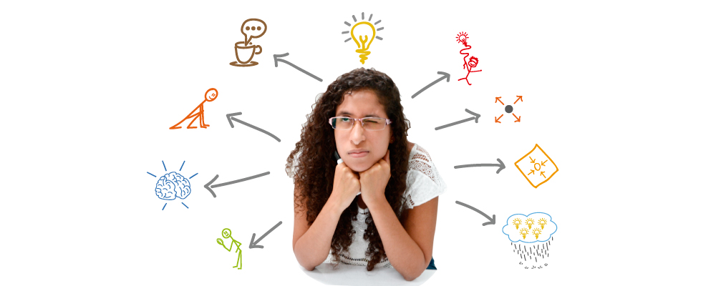
CONSTRUCCIÓN DEL PROBLEMA
Definición de la problemática a abordar.
Quién las define, para quién y desde qué supuestos constituyen “un problema”.
Cómo se jerarquizan y comprenden las interrelaciones entre problemas, cómo se priorizan y ubican en esquema de “causas y efectos” (árbol de problemas).
La construcción del problema sea el fruto de la demanda y análisis de las necesidades para resolverla.
Investigación Social y Comunidad

Slide 18

CONSTRUCCIÓN DE EXPLICACIONES EN TORNO AL PROBLEMA
¿Desde qué encuadre teórico construimos los problemas y las explicaciones?
¿En qué medida analizamos los supuestos del comienzo?
¿En qué medida integramos las explicaciones desde el saber popular y la cultura local respecto a las problemáticas existentes y sus causas?
Analizar cómo son los procesos de trabajo, desde lo epistemológico, pero también desde el nivel profesional.
Investigación Social y Comunidad

Slide 19
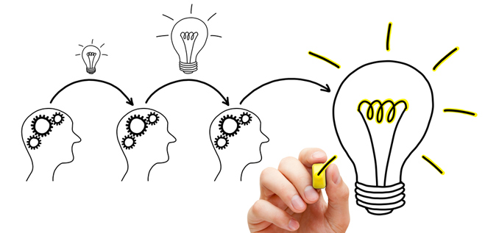
DISEÑO DE UNA ESTRATEGIA DE INTERVENCIÓN
Este es el momento de unión entre la fase de “identificación” y la fase de “formulación” del proyecto.
Se trata del trabajo de formular los objetivos del proyecto, habiendo ya definido la problemática a abordar, y la situación deseada
Diseñar una estrategia que permita alcanzarlos en el tiempo estipulado, y en las condiciones materiales existentes y en el contexto que se desarrollarán las acciones.
Investigación Social y Comunidad

Slide 20
FORMULACIÓN
Es la etapa de presentar y organización de las ideas y la información producidas durante la etapa de identificación.
Es el momento propiamente de la elaboración de la propuesta con sus diferentes componentes:
Justificación
Objetivos
Resultados esperados
Plan de trabajo
Contenidos
Investigación Social y Comunidad

Slide 21
EJECUCIÓN Y SEGUIMIENTO
Es la etapa de desarrollo de las acciones planificadas.
Es importante concebir estrategias y metodologías de seguimiento que permitan evaluar el desarrollo del proyecto desde una perspectiva flexible, integradora de los acontecimientos y transformaciones del contexto en que se desarrolla el proyecto.
Investigación Social y Comunidad

Slide 22
EVALUACIÓN
Valoración y análisis de las intervenciones realizadas, con centralidad en la visualización de las distancias entre resultados esperados y resultados obtenidos, así como en términos generales, entre la “situación final” y la situación de partida.
Investigación Social y Comunidad

Slide 23
CICLO DE VIDA DEL PROYECTO
Identificación
DISEÑO Y FORMULACIÓN
EJECUCIÓN
MONITOREO
Evaluación
Mientras la sugerencia del Comité de Ayuda al Desarrollo de la OCDE, en múltiples documentos. Consideran cinco etapas:
Investigación Social y Comunidad

Slide 24
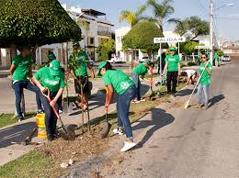
CICLO DE VIDA DEL PROYECTO
Menciona, LARA GONZÀLEZ (2005), lo más importante no es el número de etapas del proyecto, sino la interconexión temporal y lógica entre ellas, y con la acción temporal evaluadora (ex-ante, intermedia y ex-post).
Investigación Social y Comunidad

Slide 25




“GUÍA PARA LA CONSTRUIR UN PROYECTO DE DESARROLLO PARA EL BIENESTAR SOCIAL”
IDENTIFICACIÓN
¿Cuál es el problema o necesidad que se atenderá con el proyecto?
¿Responde a expectativas y necesidades de los destinatarios?
¿Corresponde con las prioridades de los involucrados?
¿Corresponde con las prioridades de Planes, Programas o Políticas?
¿Existen condiciones en la comunidad para llevarlo a cabo?
¿Existen organismos con interés en financiarlo?
Proyecto prioritario
Idea
Investigación Social y Comunidad

Slide 26
FORMULACIÓN
Análisis:
Enunciar el problema y clarificarlo
Describir el problema
Causas y consecuencias
Objetivos: Fines y medios
Alternativas
Formulación:
  Formular los Objetivos
  Definir los Componentes.
  Definir las Actividades
  Establecer los Insumos
  Fijas las Metas
  Explorar los factores internos y externos
  Elaborar el Plan de trabajo
  Elaborar presupuesto
Investigación Social y Comunidad

Slide 27
MATRIZ DE PLANIFICACIÓN DEL PROYECTO
ELEMENTOS DEL PROYECTO | INDICADORES | FUENTES | FACTORES EXTERNOS
ACTIVIDADE | TAREAS | INSUMOS | FUENTES | FACTORES EXTERNOS
Investigación Social y Comunidad

Slide 28
ELABORACIÓN DE OBJETIVOS
Se enuncia el resultado a lograr (efecto esperado):
¿Cómo se transformará la situación inicial luego del Proyecto?
Se indica la población que se atenderá.
Se indican las metas correspondientes, en términos absolutos y relativos, tomando en cuenta la cantidad y la calidad.
Se señala el tiempo en el que se espera lograr el resultado.
Se delimita geográficamente.
Investigación Social y Comunidad

Slide 29
CARACTERISTICAS DE LOS OBJETIVOS
Claros y concretos Precisos
Mensurables (medibles)
Razonables (alcanzables)
Realistas
Plausibles
Investigación Social y Comunidad

Slide 30
EJECUCIÓN Y SEGUIMIENTO
La ejecución del proyecto consiste en realizar o darle cumplimiento a cada una de las actividades previstas en la Matriz de Planificación del Proyecto. Podría considerarse la fase de mayor importancia dentro de todo el ciclo del proyecto.
Para realizar el monitoreo de un proyecto, tiene que ejecutarse el proyecto; pero no puede darse una ejecución de calidad, si no se le hace un seguimiento de forma que permita retroalimentar las acciones de la ejecución, según LARA GONZÀLEZ (2005).
Investigación Social y Comunidad

Slide 31
EJECUCIÓN Y SEGUIMIENTO
El Seguimiento es la etapa intermedia entre la Ejecución y la Evaluación, siempre habrá diferencias con la realidad, entre las actividades previstas y las que se están realizando, para verificar el grado de aproximación a los resultados planificados, en plazos como en contenido.
Es por ello “medir y analizar el desempeño, a fin de gestionar con más eficacia los efectos y productos que son los resultados en materia de desarrollo”, según afirma el Programa de Naciones Unidas para el Desarrollo (PNUD), citado por ORTEGÓN, PACHECO y PRIETO (ILPES, 2005).
Investigación Social y Comunidad

Slide 32
ETAPA DE EVALUACIÓN
El Seguimiento es la etapa intermedia entre la Ejecución y la Evaluación, siempre habrá diferencias con la realidad, entre las actividades previstas y las que se están realizando, para verificar el grado de aproximación a los resultados planificados, en plazos como en contenido.
Es por ello “medir y analizar el desempeño, a fin de gestionar con más eficacia los efectos y productos que son los resultados en materia de desarrollo”, según afirma el Programa de Naciones Unidas para el Desarrollo (PNUD), citado por ORTEGÓN, PACHECO y PRIETO (ILPES, 2005).
Investigación Social y Comunidad

Slide 33
CONCLUSIÓN
Todo proyecto social nace de una idea inicial sobre la necesidad, continuamos con un diagnóstico partiendo de la realidad, se selecciona la alternativa más conveniente para darle solución a dicho problema
Es decir existen diversas maneras de formular un proyecto, y el contenido suele variar según las características del proyecto y el contexto en que se prepara.
No obstante se cuenta con una lógica general de su secuencia y formulación, para la construcción de proyectos sociales para el bienestar social.
Investigación Social y Comunidad

Slide 34
PRÁCTICA
Con el material anterior, y en equipo de 3 personas; construyan un proyecto social para el bienestar social.
  Identifica la problemática a resolver
  Realiza las 4 etapas del ciclo del proyecto social (Desarrolla cada etapa).
Investigación Social y Comunidad

Slide 35
INSTRUCCIONES DE USO
Esta presentación ha sido diseñada para la exposición de la unidad de aprendizaje Investigación Social y Comunidad, de la unidad 1, del tema 1.2 Construcción de proyectos sociales para el bienestar social.
En la actividad propuesta, se recomienda involucrar casos prácticos, para que los alumnos puedan tener elementos extras para realizar el proyecto social.
La presentación fue diseñada con PowerPoint 2016 y cuenta con transacciones, por lo que se sugiere utilizarla con dicho software o con su correspondiente visor.
Investigación Social y Comunidad

Slide 36
BIBLIOGRAFÍA
Ander-Egg, E y Aguilar Idáñez, MJ: Cómo elaborar un proyecto. Guía para diseñar proyectos sociales y culturales, Editorial LUMEN / HVMANITAS, Buenos Aires, 2006.
Edgar Ortegón, Juan Francisco Pacheco y Adriana Prieto. (2005), Metodología del marco lógico para la planificación, el seguimiento y la evaluación de proyectos y programas.
BACCA URBINA, Gabriel. Evaluación de Proyectos. 5ª ed. (2006). México: Mc. Graw Hill.
Cejas, C; Olaviaga, S; Kremer, P: Manual para la formulación de proyectos de organizaciones comunitarias, Centro de Implementación de Políticas Públicas para la Equidad y el Crecimiento (CIPPEC), Buenos Aires 2006.
COHEN, Ernesto y MARTÌNEZ, Rodrigo s/f. Manual de Formulación, Evaluación y Monitoreo de Proyectos Sociales. (2009).CEPAL, Dirección de Desarrollo. Consulta en línea. Disponible: http://www.cepal.org/dds/noticias/paginas/8/15448/manual_dds_2004 08.pdf
MORAN ESPARZA, Formulación de proyectos sociales. Revista OIDLES (Revista en línea, Vol. 1, Nº 2, diciembre de 2007).
Investigación Social y Comunidad

Slide 37
“La mente es capaz tanto de construir problemas como de encontrar soluciones. “El arte”, como decía Protágoras, “está en no forzar nuestra naturaleza sino en persuadirla” a actuar en la dirección más funcional para nosotros”.
Investigación Social y Comunidad

Slide 38

¡Gracias por su atención!
L.I.A. VERÓNICA GALLEGOS REBOLLO
vgallegosr@uaemex.mx

